Slide 1

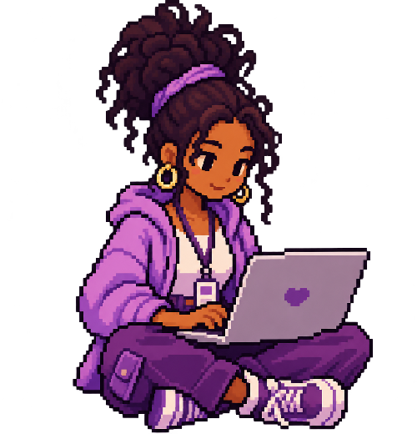
¿Quién ocupa la pantalla y quién tiene la palabra?
Equipo 5: Nouhaila, Paula y Firdaous
Reto Mujeres por la IA Abierta
Notes:
FIRDAOUS · 0:00 – 0:20 (20 s)
QUÉ SE PROYECTA: Diapositiva 1: portada con el logo. Las tres en cámara si es posible.
GUION:
Hola, somos Nouhaila, Paula y Firdaous, el equipo 5. Nuestro proyecto se llama Girls in the Loop y responde a una pregunta muy concreta: en una rueda de prensa del Consejo de Ministros, ¿quién ocupa la pantalla y quién tiene la palabra?

Slide 2

Medimos protagonismo, no solo presencia
1
Tiempo en pantalla
2
Tiempo de voz
3
Intervenciones
4
Abre y cierra
5
Exposición y preguntas
6
Índice de paridad
Paridad = % obtenido ÷ % de personas · 1 = proporcional
Datos: ruedas de prensa del Consejo de Ministros publicadas por La Moncloa
Notes:
FIRDAOUS · 0:20 – 0:55 (35 s)
QUÉ SE PROYECTA: Diapositiva 2: las seis métricas y la fórmula de paridad.
GUION:
Contar cuántas mujeres aparecen no basta: una persona puede estar en el atril y apenas hablar. Por eso proponemos seis métricas de protagonismo: tiempo en pantalla, tiempo de voz, número y duración de las intervenciones, quién abre y quién cierra, y el reparto entre la exposición y las preguntas. Y las resumimos en un índice de paridad: el porcentaje que obtiene cada grupo dividido entre el porcentaje de personas que representa. Uno significa proporcional.

Slide 3

Ver el vídeo: planos y personas
1
Cortes de plano
2
Personas
3
Tipo de plano
Separa cada toma; distingue un corte de un flash o un fundido.
YOLO11m detecta a cada persona y ByteTrack la sigue dentro del plano.
Primer plano (habla alguien), sala de prensa o plano general.
El seguimiento se reinicia en cada corte: una persona nunca «salta» de una toma a otra.
Notes:
NOUHAILA · 0:55 – 1:35 (40 s)
QUÉ SE PROYECTA: Diapositiva 3: los tres pasos (cortes, personas, tipo de plano).
GUION:
Yo me encargué de que el sistema sepa ver el vídeo. Primero lo dividimos en planos con PySceneDetect, distinguiendo un corte real de un flash de cámara o un fundido a negro. Después, dentro de cada plano, YOLO detecta a las personas y ByteTrack las sigue. Un detalle importante: el seguimiento se reinicia en cada corte, para que una persona nunca salte de una toma a otra. Con eso clasificamos cada plano: primer plano de quien habla, plano de la sala de prensa o plano general.

Slide 4
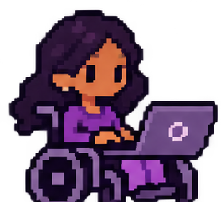
Un motor fiable y una decisión ética
Motor de visión
No adivinamos el género
• Lee los rótulos en pantalla con EasyOCR.
• Verifica el tiempo real de cada fotograma.
• Guarda la huella del vídeo y del código: resultados reproducibles.
• Si se corta, continúa donde iba.
• Probamos estimarlo con DeepFace y lo descartamos: poco fiable y problemático.
• El género sale del cargo oficial publicado: «Ministra» o «Ministro».
• Si la fuente no lo dice, queda «no documentado».
Notes:
PAULA · 1:35 – 2:20 (45 s)
QUÉ SE PROYECTA: Diapositiva 4: motor de visión y «No adivinamos el género».
GUION:
Yo integré todo en un motor de visión fiable. Lee los rótulos en pantalla, comprueba el tiempo real de cada fotograma y guarda la huella del vídeo y del código, así que cualquiera puede reproducir nuestros resultados. Y aquí tomamos la decisión más importante del proyecto. Al principio probé a estimar el género a partir de la cara con DeepFace, y lo descartamos: es poco fiable y éticamente problemático. Ahora el género sale del cargo oficial publicado, «Ministra» o «Ministro». Si la fuente no lo documenta, queda como no documentado.

Slide 5
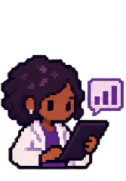
La voz y un sistema que funciona solo
1
Whisper transcribe con el tiempo de cada palabra
100 %
de primeros planos bien asignados frente a la revisión manual
2
Cada palabra va a quien está en primer plano
0
3
La página de La Moncloa dice quién habla y desde cuándo
pasos manuales para analizar una rueda nueva
4
El resto, por parecido dentro del mismo vídeo
Notes:
FIRDAOUS · 2:20 – 2:55 (35 s)
QUÉ SE PROYECTA: Diapositiva 5: los cuatro pasos de la voz y las cifras 100 % y 0.
GUION:
Yo me ocupé de la voz y de las métricas. Whisper transcribe el audio con el tiempo exacto de cada palabra, y cada palabra se atribuye a quien está en primer plano. Para saber quién es quién sin revisar nada a mano, el sistema lee la página de La Moncloa, que dice quién interviene y desde qué segundo. Lo comparamos con nuestra revisión manual y acertó el cien por cien de los primeros planos.

Slide 6
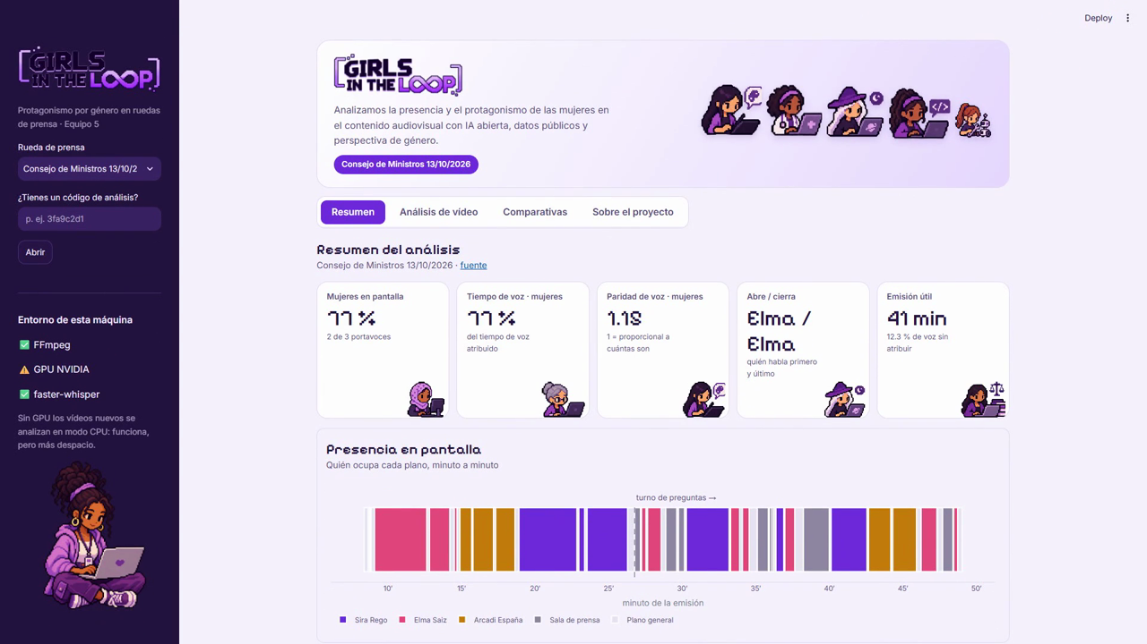
Demo
Notes:
FIRDAOUS · 2:55 – 3:40 (45 s)
QUÉ SE PROYECTA: Grabación de pantalla de la interfaz (http://localhost:8599): 1) pestaña Análisis de vídeo, pegar un enlace de La Moncloa y pulsar Analizar; 2) pestaña Resumen con el 13/10: tarjetas y presencia en pantalla; 3) Flujo del protagonismo: pulsar «Tiempo de voz»; 4) Transcripción: buscar una palabra; 5) pestaña Comparativas. Si no se graba la pantalla, se proyecta la diapositiva 6.
GUION:
Os lo enseñamos. Basta con pegar el enlace de una rueda de prensa de La Moncloa y pulsar Analizar. El sistema descarga el vídeo, lo pone en cola y, al terminar, aparece aquí: los indicadores de pantalla, voz y paridad; quién ocupa cada plano minuto a minuto; el flujo del protagonismo, de cada género a cada persona; y la transcripción completa, que se puede filtrar o buscar. Todos los datos se pueden descargar, y en Comparativas se ven todas las ruedas analizadas.

Slide 7
Resultados
13/10 · 2 mujeres y 1 hombre
27/10 · 3 ministras
77 %
1,15
38 %
27 %
de la voz, para las mujeres (son el 67 %)
paridad de voz de las mujeres
de la voz, Isabel Rodríguez
Milagros Tolón y Elma Saiz
Más protagonismo del que les correspondería por número. Elma Saiz abre y cierra; Sira Rego es quien más habla.
Con solo mujeres la paridad es 1 por definición: lo que importa es el reparto entre personas.
Notes:
NOUHAILA · 3:40 – 4:15 (35 s)
QUÉ SE PROYECTA: Diapositiva 7: resultados del 13/10 y del 27/10.
GUION:
¿Y qué encontramos? En la rueda de prensa del 13 de octubre comparecen dos mujeres y un hombre. Las mujeres son el 67 por ciento de las personas, pero tienen el 77 por ciento de la voz: una paridad de 1,15, más protagonismo del que les correspondería por número. El 27 de octubre comparecen tres ministras, y la voz no se reparte por igual: Isabel Rodríguez tiene el 38 por ciento. Son dos sesiones: describen esas ruedas de prensa, no una tendencia.

Slide 8

De prototipo a servicio público
1
Despliegue
2
Permisos
3
Riesgos
OVHcloud AI Deploy con GPU; análisis semanal automático y panel público.
Acuerdo con La Moncloa para la descarga, evaluación de impacto en datos y aviso de transparencia.
Voz mal atribuida, cambios en la web, coste de GPU: cada uno con su mitigación.
Código abierto AGPL-3.0 · reproducible · cumple RGPD y Reglamento de IA
Notes:
PAULA · 4:15 – 4:45 (30 s)
QUÉ SE PROYECTA: Diapositiva 8: despliegue, permisos y riesgos.
GUION:
Para llevarlo a producción lo desplegaríamos en OVHcloud con GPU, para analizar cada semana las ruedas nuevas y publicarlas en un panel abierto. Haría falta un acuerdo con La Moncloa para la descarga automática, una evaluación de impacto en protección de datos y un aviso de transparencia. Todo el código es abierto, con licencia AGPL.

Slide 9

Gracias
Siguiente paso: diarización para el turno de preguntas y más fuentes (Congreso, Senado, RTVE).
Nouhaila · Paula · Firdaous
Notes:
NOUHAILA (Y AL FINAL, LAS TRES) · 4:45 – 5:00 (15 s)
QUÉ SE PROYECTA: Diapositiva 9: cierre. Las tres en cámara para despedirse.
GUION:
Nuestro siguiente paso es saber quién habla también en el turno de preguntas y ampliar a otras fuentes, como el Congreso o RTVE. Las tres: ¡Gracias!

